Slide 1
Depyl action
DISCIPLINA: IHC – Camila Martinelli
TURMA: Camila Novaes, Mylena Santos, Haluane Amâncio – 4ºADS

Slide 2
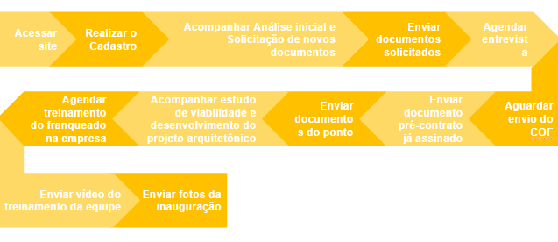
Fluxograma

Slide 3
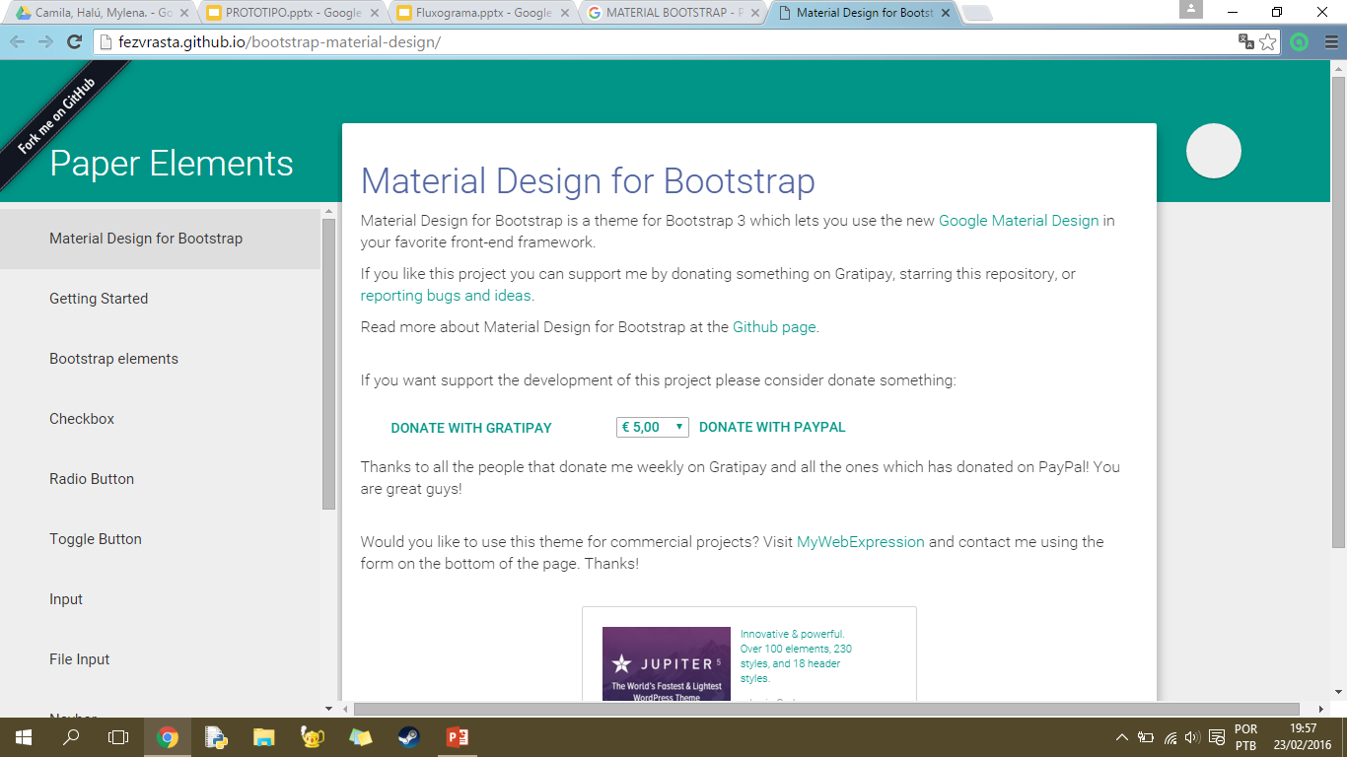
Referências

Slide 4
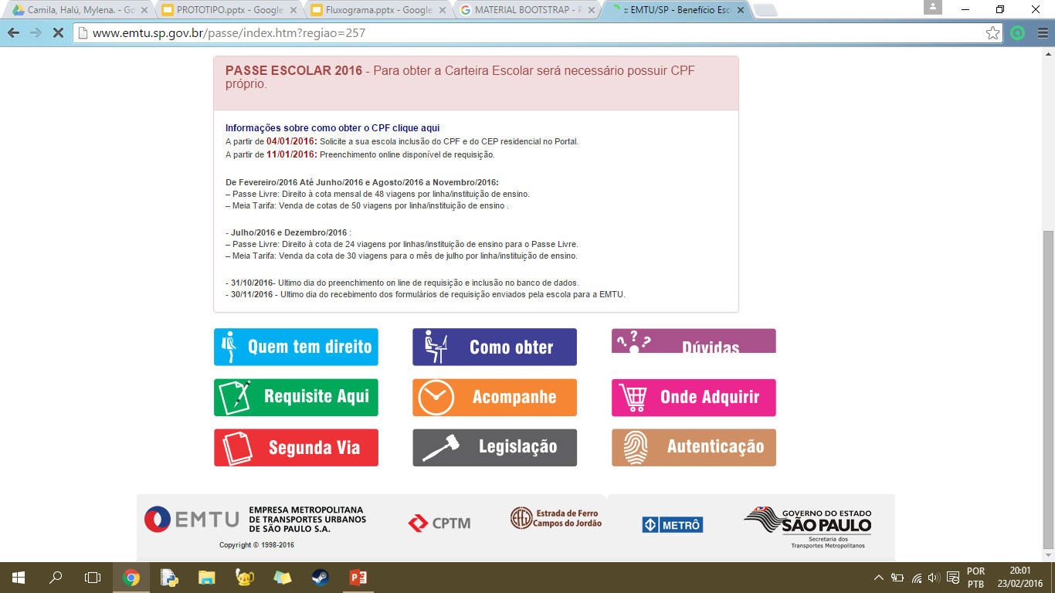
Referências

Slide 5
Depyl
action
 CADASTRE-SE
 ACOMPANHE
 ENVIAR DOCUMENTOS
DÚVIDAS
 ENVIAR VÍDEOS
NOME COMPLETO:
ENDEREÇO:
___.___.___-__
__.___.___-_
CPF:
RG:
BAIRRO:
NÚMERO:
COMPLEMENTO:
TELEFONE RESIDENCIAL: * ( ) _____-____
TELEFONE CELULAR:* ( ) _____-____
ENDEREÇO ELETRÔNICO:

